Slide 1

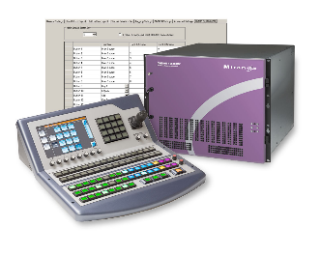
Grass Valley Master Control
Notes:
1

Slide 2
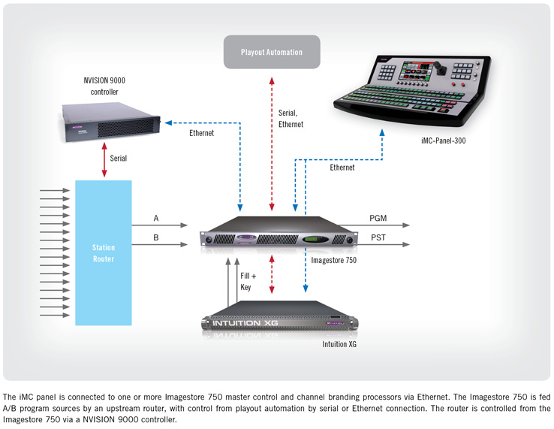

iMC SYSTEM 소개
Notes:
2
IMC System components may include IS750, ISM and Control Panels
Communicate via Ethernet LAN.
Control Panel will issue a commands to attached channel (IS750 and ISM)
Channel responds with status and executes command.
When successful channel notifies panel and updates its displays and indicators accordingly.
iMC works in conjunction with NV9000 router control system, allowing channel access to entire router input space and providing the ability to select any router source.
Many control panels can control more than one channel at a time – although usually channels managed one at a time.
When Channel changed, control panel update takes about a second.
Panel attaches to newly selected channel and provides the new channel’s specific source layout, transition rates and layer presets.
Automation can also control channels.

Slide 3
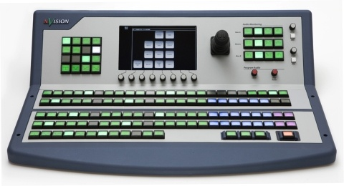

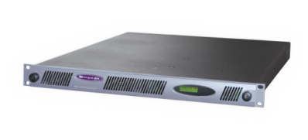
Master Control 구성
iMC panel
NV920
Router DB
Serial
Ethernet
Station Router
A
IS750
PGM
B
PST
A
B
I50
Notes:
3
3
Intro: The Inevitability of HD
3

Slide 4
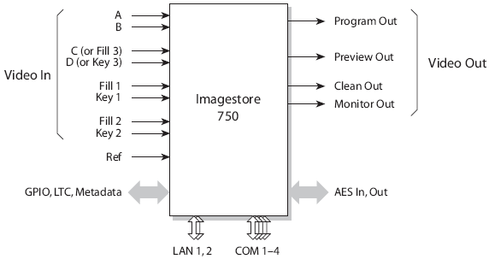
Imagestore 750 block diagram
Input and outputs include:
4개의 SDI 신호 입력 가능
HD/SD 신호 입력 가능
2개의 External keyer (fill and key).
C/D의 입력은 third keyer 장비를 위해 사용 가능
16개의 GPIO (IN/Out, LTC and Dolby metadata).
16개의 AES 입/출력
4개의 SDI 출력 (PGM / PWV / Clean feed / monitor).
4개의 COM port와 2개의 Ethernet port.
Notes:
4

Slide 5
Control Panels for the iMC System
iMC-Panel-300: 풀-사이즈 컨트롤 패널
다양한 기능 버튼과 조이스틱, LCD 터치 스크린 사용
모든 버튼 LCD 타입으로 글자 및 색상 변경
Notes:
5

Slide 6
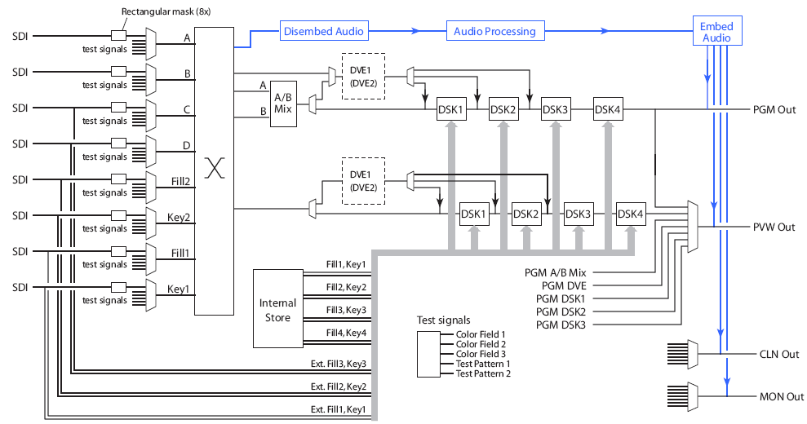
Imagestore 750 video processing:
Notes:
6

Slide 7
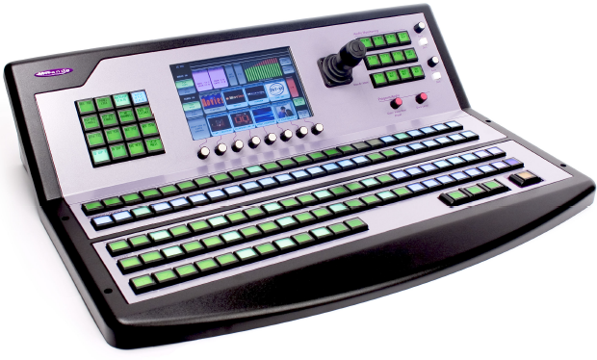
Control Panel features
독립적인 다운스트림 키어 (DSKs):
패널을 통해 4개의 독립적인 DSK들을 제어
각 Key/Fill 신호 독립적으로 제어가능
Key parameter(clip, gain, transparency) 개별 설정 가능
DSK는 4개의 내부 키어 (stills / animations) 또는 3개의 외부 Keyer로 구성 가능
사용자의 요구에 따라 다양하게 버튼을 구성 가능
Notes:
7

Slide 8
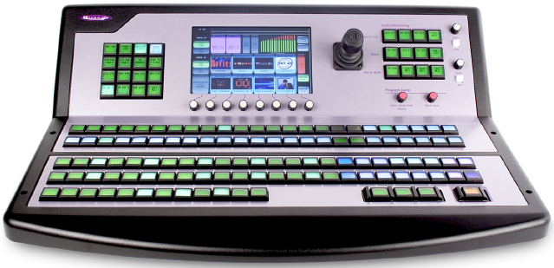
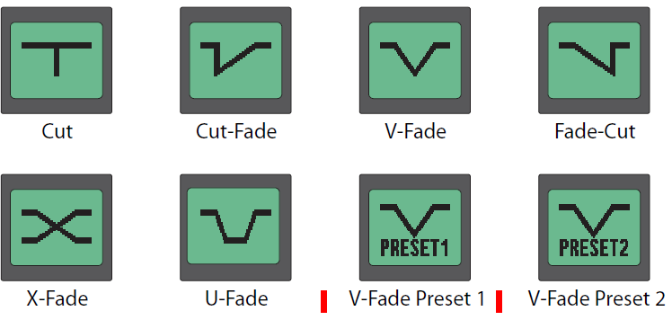
Sections of iMC-Panel-100
3.오디오 모니터/미터 설정:
‛Audio Monitoring’ 설정을 통한 ‛Gain’ 수정
Mon A / CLN
Mon B / MON
IS-750
CLN : IS-750 클린 출력
MON : IS-750 모니터 출력
4.트랜지션 제어 버튼:
사용자 변경이 가능한 트랜지션 버튼
컷/V컷/페이트 등 지정
Notes:
8

Slide 9


감사합니다.
감사합니다.
Company : ㈜재인엠엔씨
Contact : 02-761-1226
김승언 대표 010-9094-6357
Notes:
9

